Slide 1
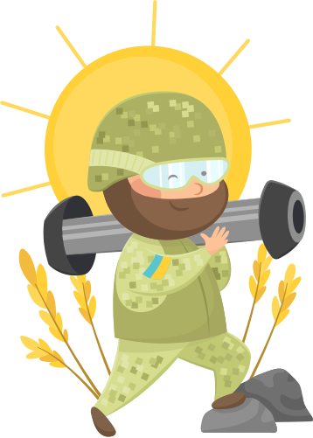

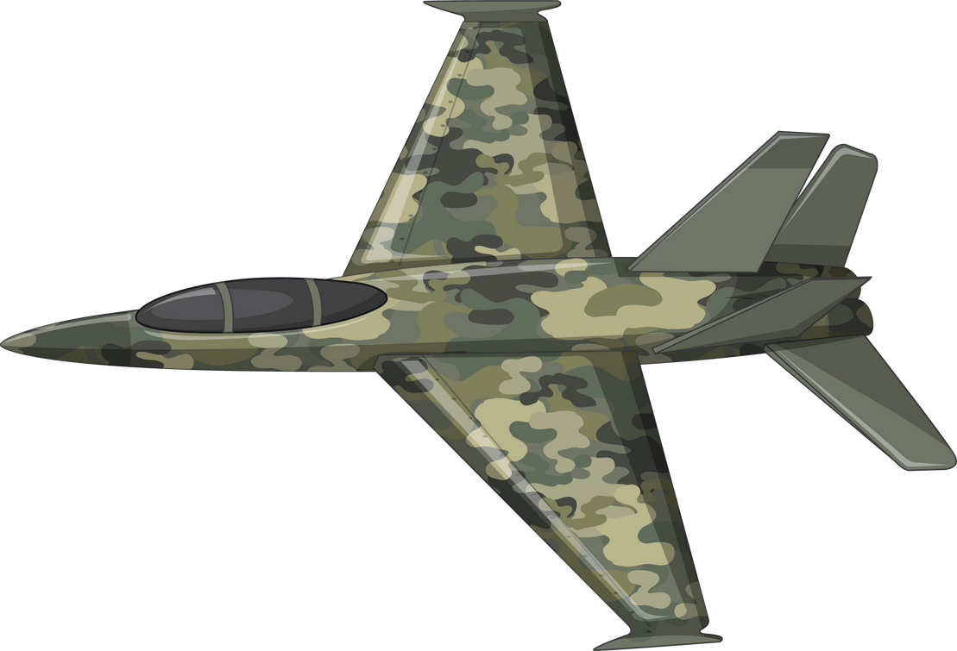
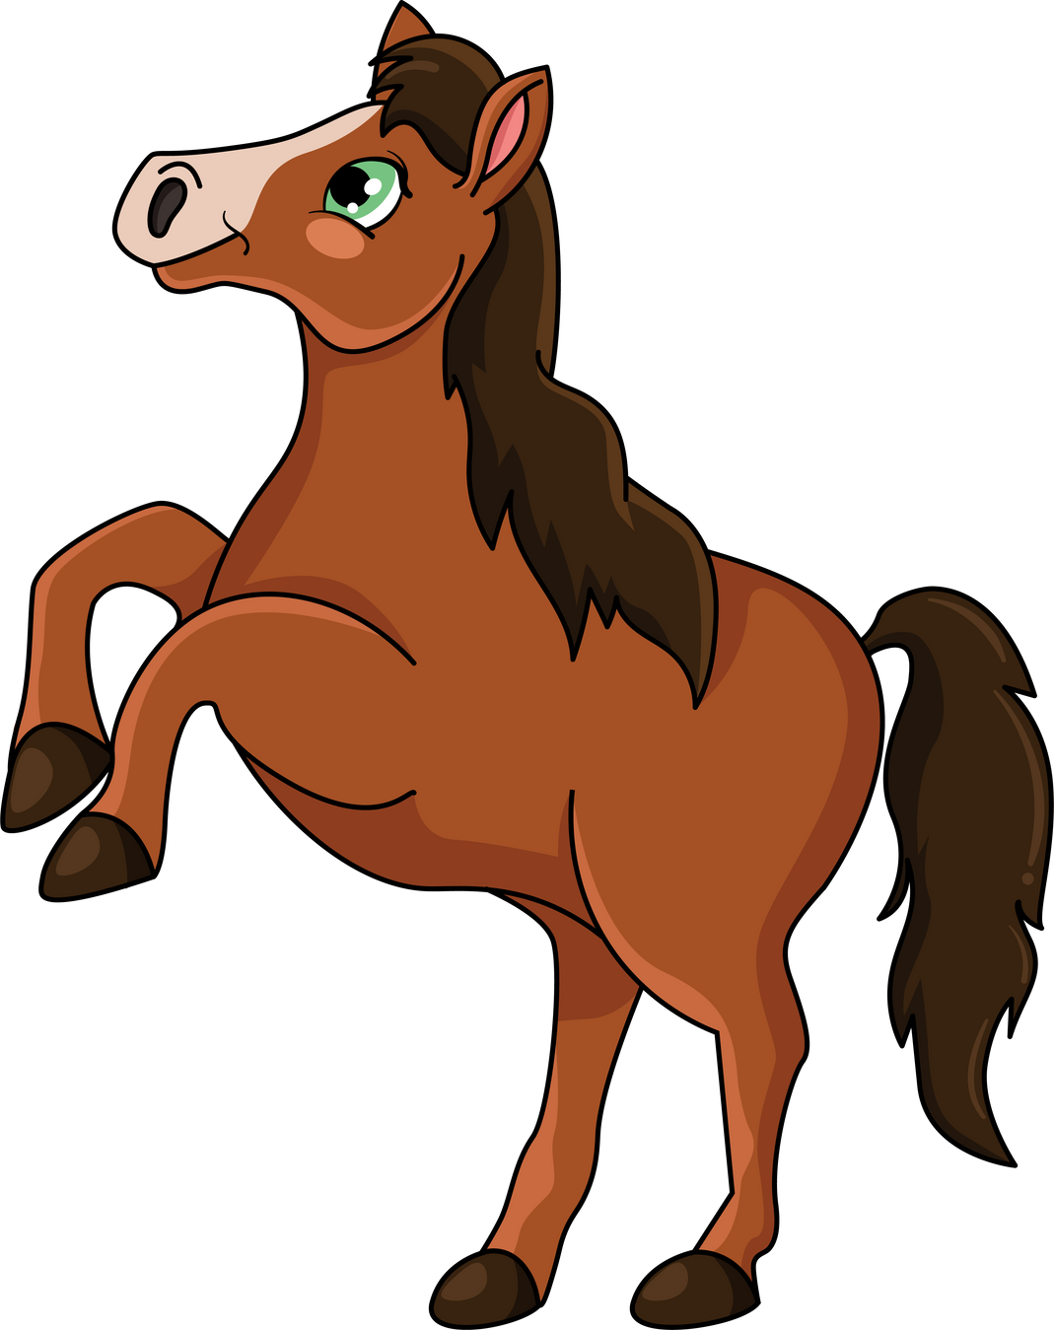
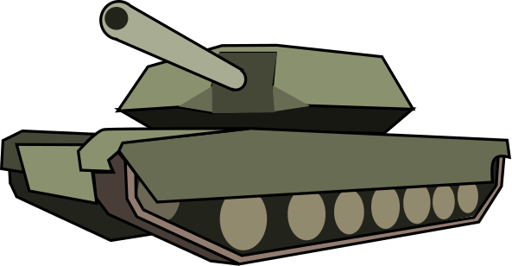
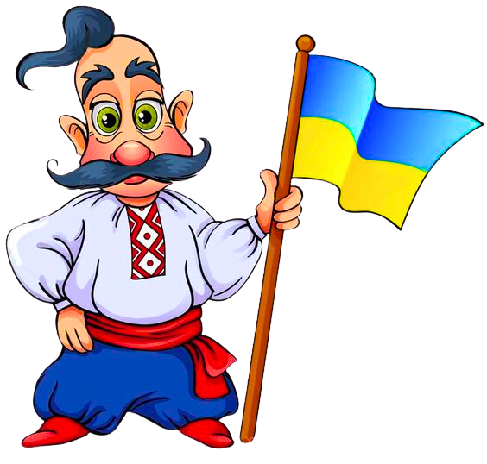


КОЗАЦЬКОМУ РОДУ
НЕМА ПЕРЕВОДУ

Slide 2
Козацькому роду нема переводу!
Славні, мужні козаки -
Гордість України на усі віки!
Батьківщину захищали,
Ворогів всіх відганяли,
А сьогодні Збройні Сили -
Це слава, гордість й міць країни!
Захищають мир, свободу,
Служать рідному народу.
Воістину - це так! В усі віки,
В усі часи , з початку світу-сонця
Попереду ішли вони -
Захисники, відважні оборонці!

Slide 3
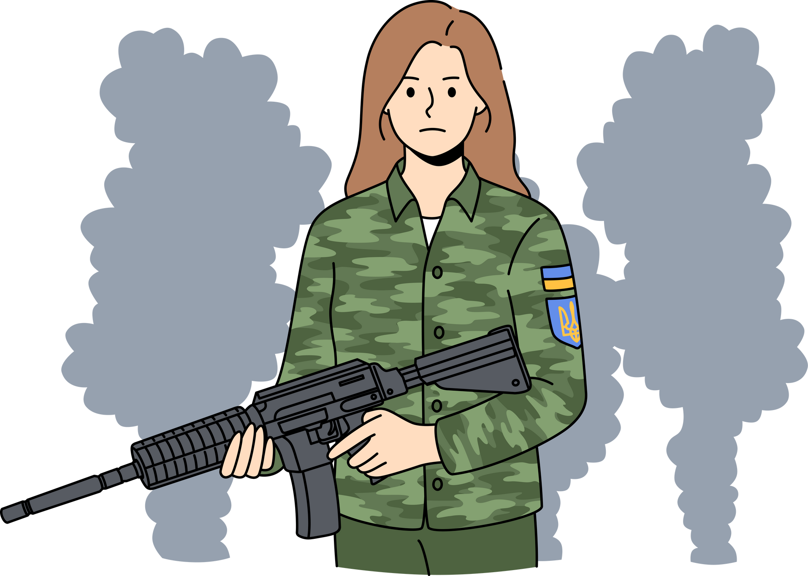
1 жовтня Україна відзначає День захисників і захисниць, згадуючи всіх, хто в різні часи обороняв та боронить нині наш суверенітет і територіальну цілісність незалежно від роду діяльності та статі.

Slide 4

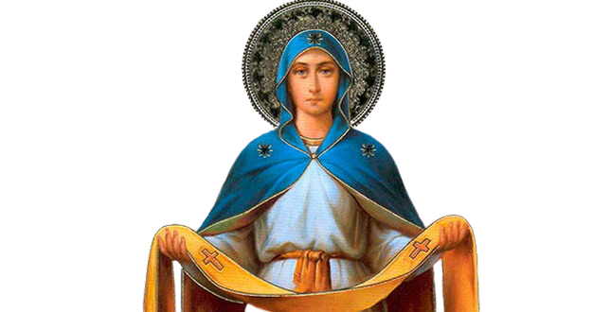
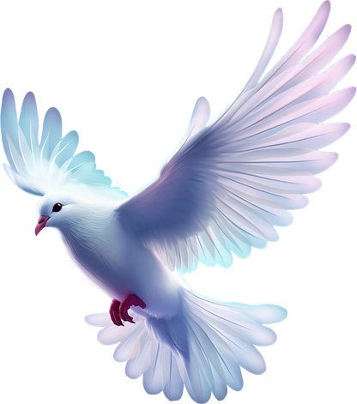







Дата 1 жовтня вибрана невипадково: цього дня відзначається християнське свято Покрови Пресвятої Богородиці, а у 1999 році встановлений і День українського козацтва.

Slide 5
Історія українського воїнства – це героїчний літопис, кожна сторінка якого сповнена звитягами різних поколінь оборонців рідної землі. Вони сформували особливий характер та образ сучасних захисників і захисниць України.

Slide 6
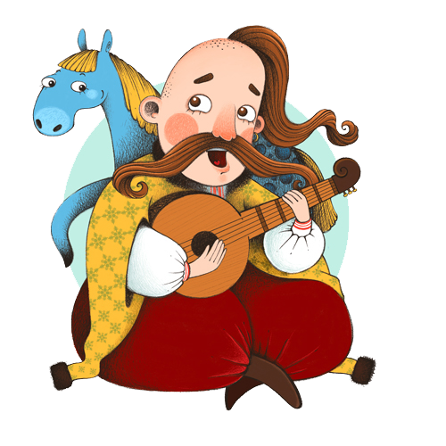
Чим же сучасні захисники України схожі на козаків, історія яких почалася ще в далекому 15 столітті? У чому вони прагнуть наслідувати своїх пращурів?
Відправимося в далеке минуле, щоб дізнатися!

Slide 7



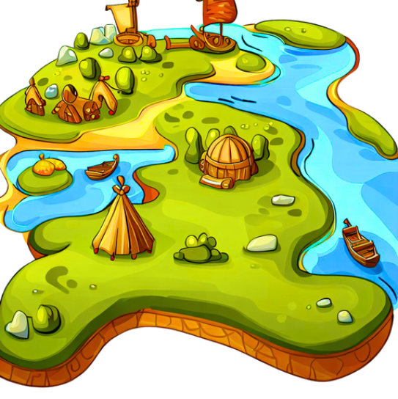
Карту сміло розгортаємо,
У похід ми вирушаємо,
Нам потрібно знати все,
Бо завдання в нас таке:
Устрій Запорозької Січі,
Що любили, чим жили
Наші славні козаки?
До Хортиці на острів збираємося.
Все про долю козаків
швидко дізнаємось.

Slide 8





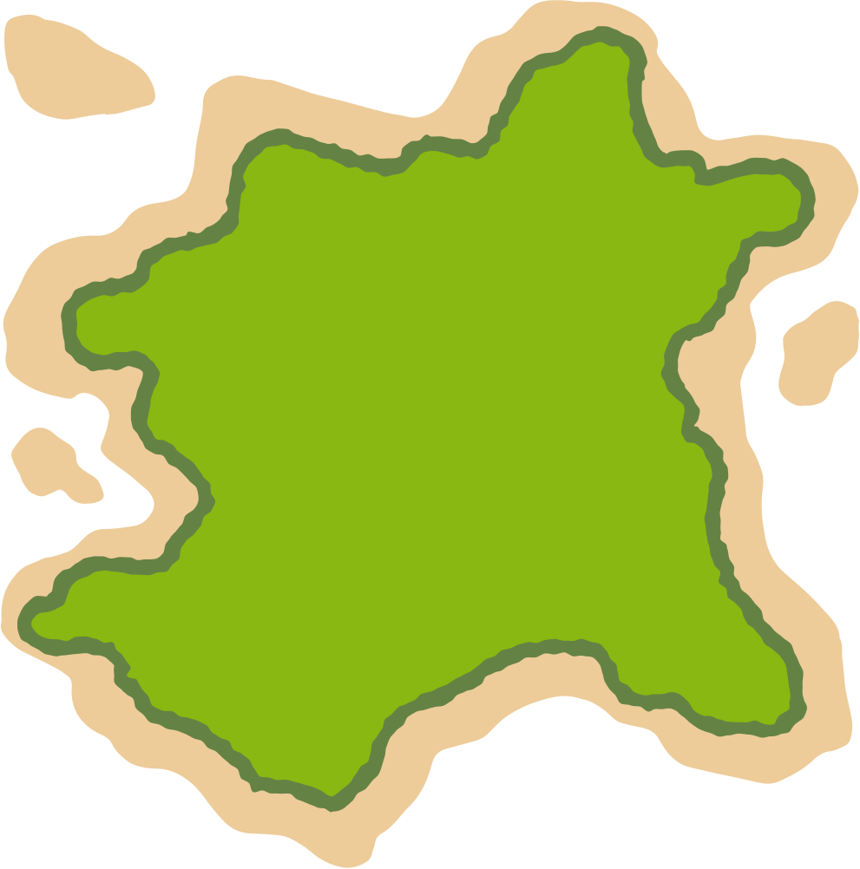
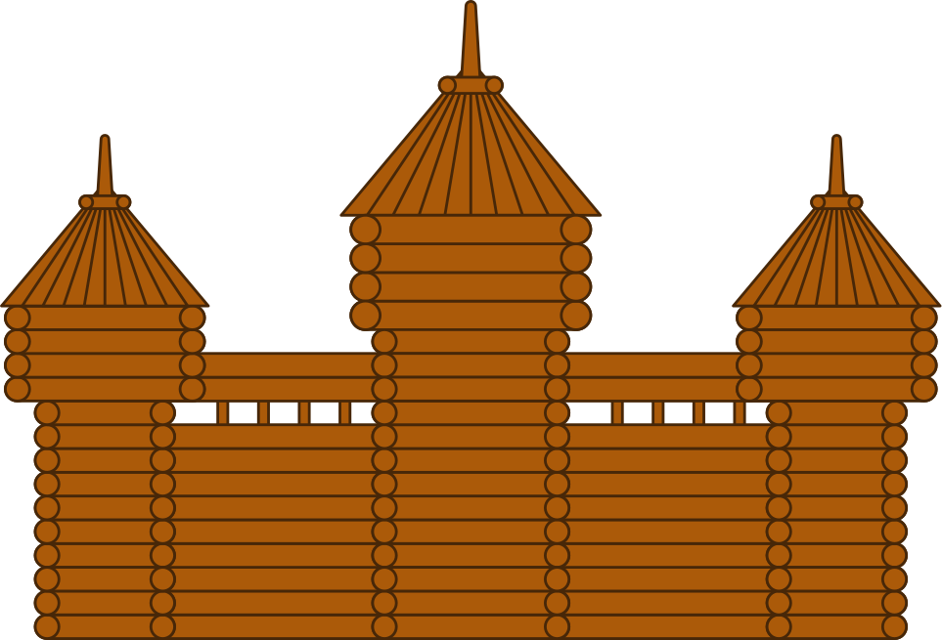
Острів Хортиця
«Степ та воля - козацька доля», - так говорять про волелюбність козаків, про їх прагнення до свободи.
п
ї
з
т
с
х
ї
е
а
з
о
о
к
а
я
т
п
ц
и
о
л
а
ь
к
о
в
ь
г
а
а
і
д
ш
х
л
я
о
щ
л
х
ї
х

Slide 9



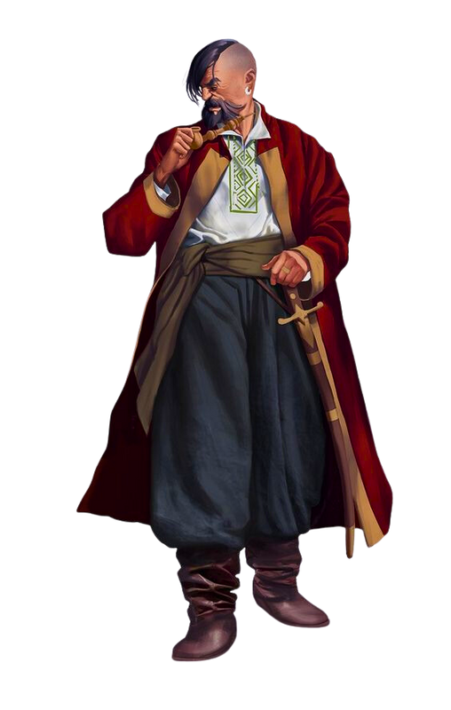
Хто такий козак?
Козак - це вільна людина з кріпосних селян або міської бідноти, що втекла на південні землі України й брала участь у визвольній боротьбі проти татаро-турецьких і польських загарбників; нащадок такої людини.
Козак - вільний воїн, захисник, символ героїчного минулого українського народу.

Slide 10
Загадка
Вірний друг він козака,
На вітрі гриву розвива,
Швидкість любить немалу,
Спожива сіно й траву.
Хто це?
Кінь козака це і бойовий товариш, і захист, і помічник, і вірний друг.

Slide 11




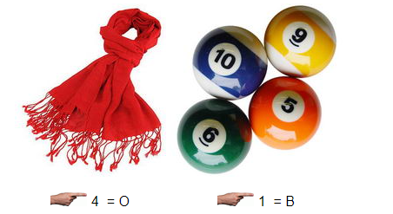
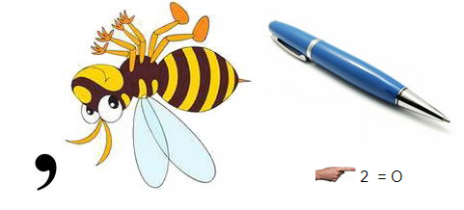




Одяг козаків
Чоботи
Шаровари
Сорочка
Жупан
Шапка

Slide 12

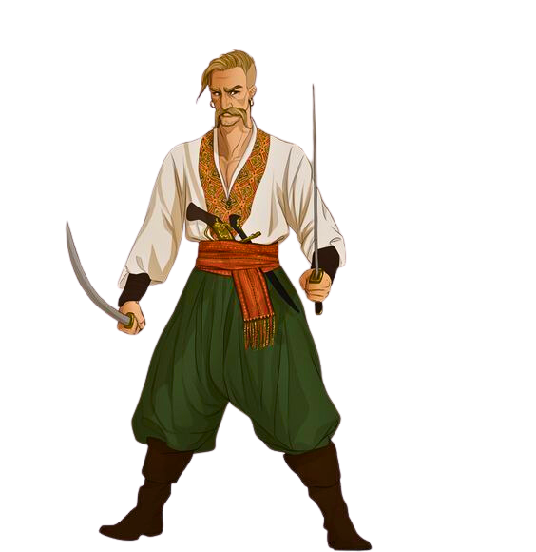
Мужні лицарі кремезні
Шаровари одягали,
Сорочки вишиті в них заправляли,
Чоботи, жупан і шапка,
Чуприна в них на голові,
Ну і шабля у руці!
Батьківщину захищали,
Козаками їх прозвали!

Slide 13
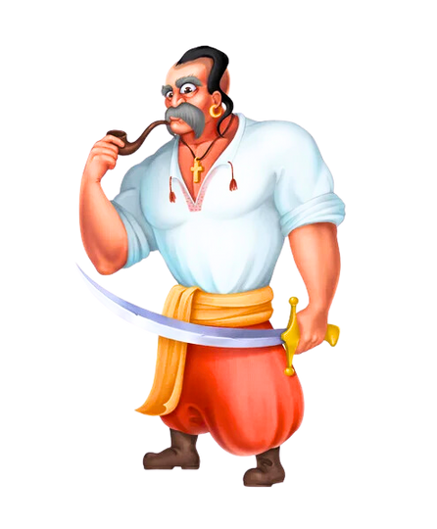
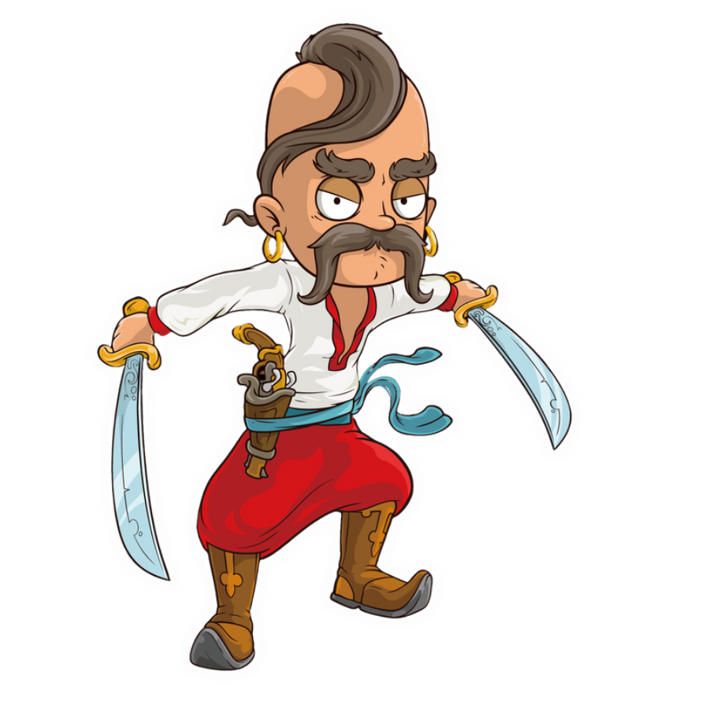
Цікаво!
Чуприна - старовинна чоловіча зачіска у вигляді довгого пасма волосся на голеній голові (переважно у козаків)! Тільки після посвяти у козаки (після першого бою, першого морського походу та складних іспитів) дозволялося воїнові голити голову, залишаючи чуприну. Позбавити чуприни козака вважалося найбільшою ганьбою.

Slide 14
Хто такий хохол?
У давнину й сьогодні наші сусіди називають нас хохлами, ніби хочуть образити так! Але вони ж не знають, що "хохол" - це шляхетний воїн! А з тюркської – це «дитя неба»!

Slide 15
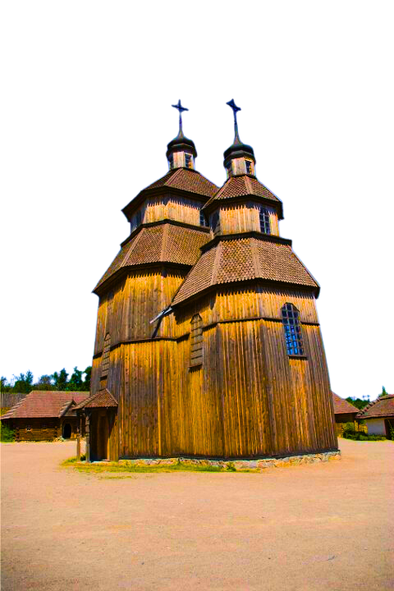
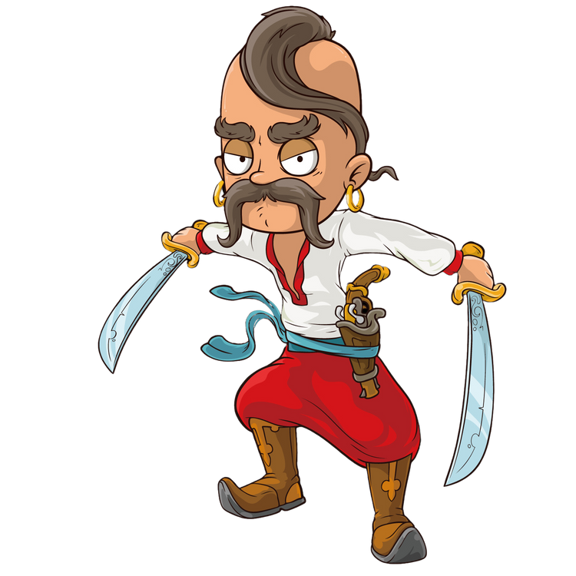

Запорізька Січ
Козаки жили на Запорізькій Січі. Це укріплений осередок нереєстрового Війська Запорозького Низового другої половини XVI — кінця XVIII століття, що був розташований за порогами Дніпра.

Slide 16

Запорізька Січ
Запорозька Січ була обведена високими валами з палісадом і зрубами, на які ставилися гармати. Між валами була широка площа, на краю якої стояли курені — казарми, де мешкали запорожці. На площі містилася церква, будинки старшини, школа, господарські та військові споруди

Slide 17
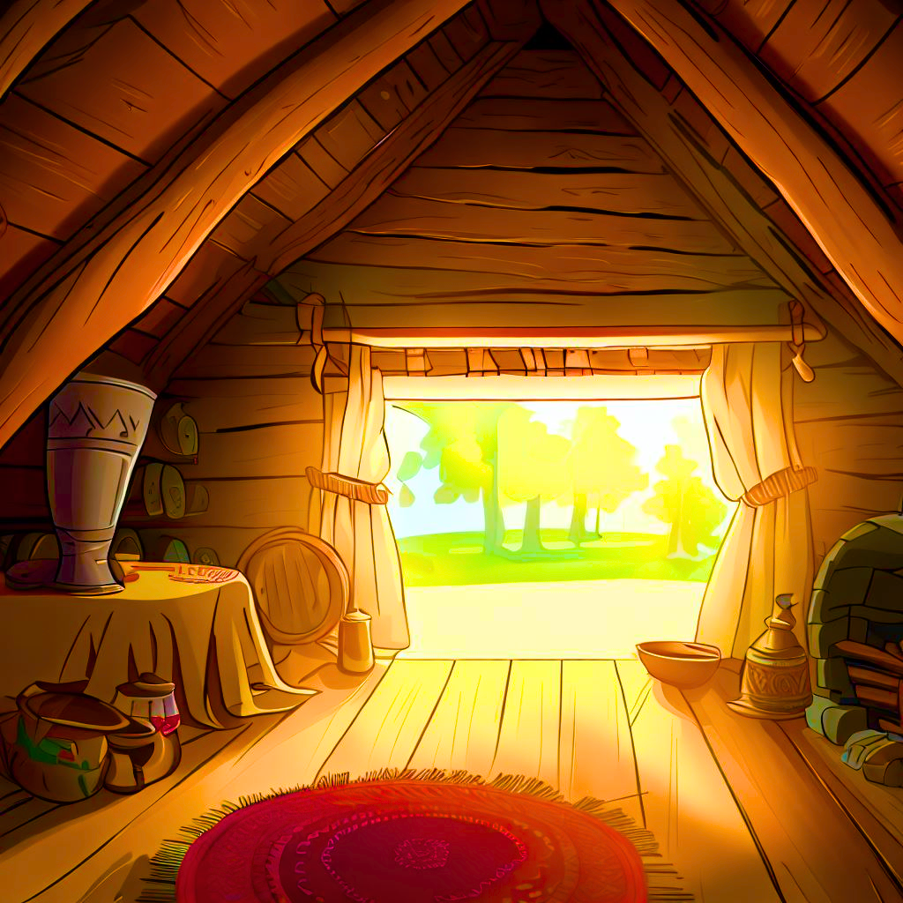
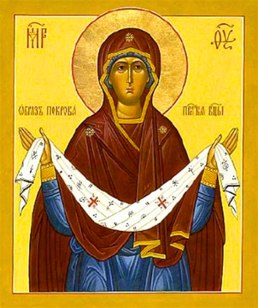
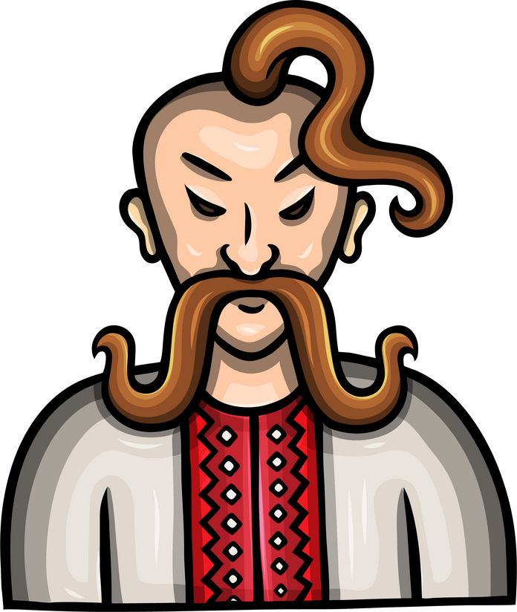



Козацький курінь
Козаки жили в куренях, які плели з хмизу й укривали кінськими шкурами. Їх завжди залишали відкритими, щоб мандрівник чи просто перехожий міг зайти, поїсти і перепочити.Однак існувало суворе правило: з куреня нічого не можна було виносити, а порушників чекало покарання.

Slide 18
Козацький курінь
У кожному курені стояла ікона – Покрова Пресвятої Богородиці.
З давніх-давен Богородиця була покровителькою українського козацтва й усіх українських збройних формувань. Саме на свято Покрови в Україні відбувалася Велика рада, на якій обирали гетьмана і визначали, як козацтву жити далі.

Slide 19
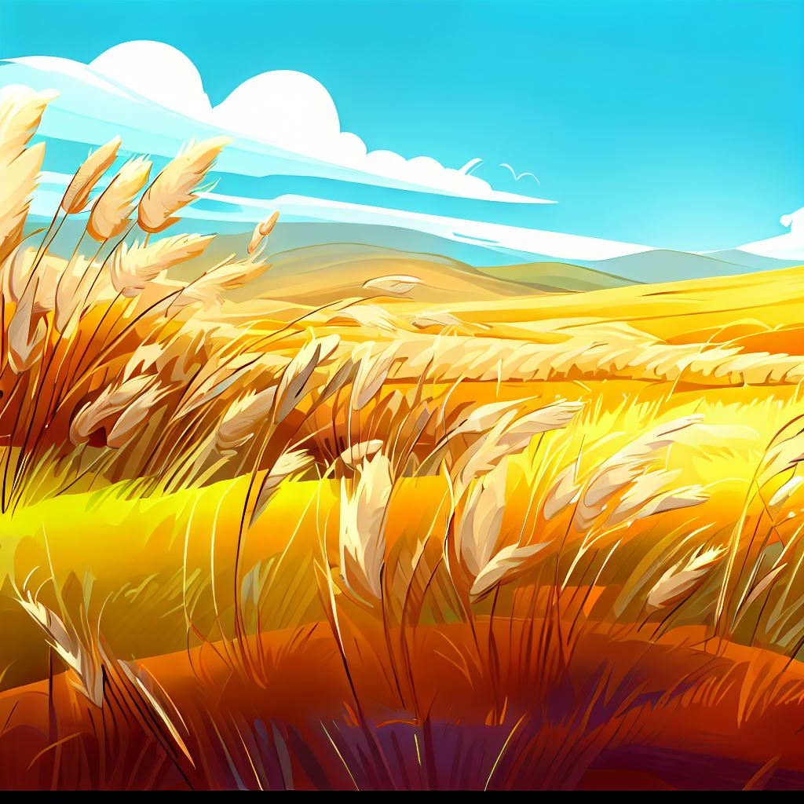
Цікаво, що козаки завжди вирушали в похід тільки з правої ноги. Таким чином вони засвідчували, що йдуть на “правеє діло”. Кожен воїн брав з собою якісь обереги у бій.

Slide 20

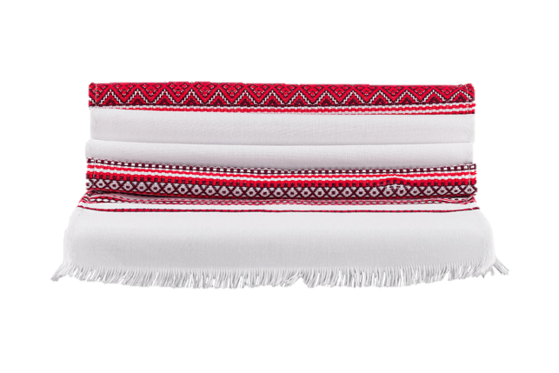
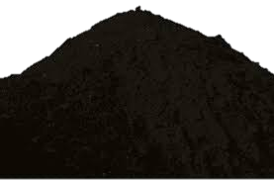
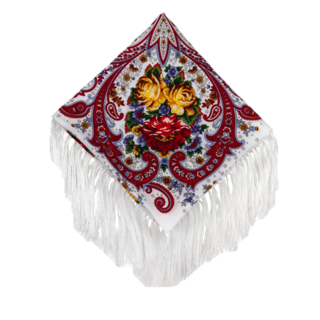
Хм… Що ж мені взяти?
тсхре
хрест
рушник
икшнру
земля
млязе
ткахус
хустка
Найпоширеніші обереги – хустка, вишитий рушник, хрест або жменька рідної землі – на випадок, якщо доведеться вмерти на чужині.

Slide 21
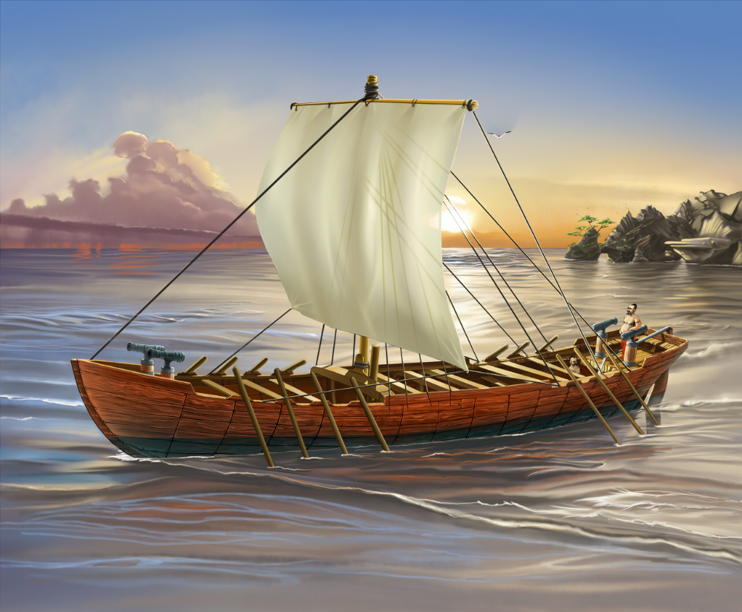
У морські походи козаки вирушали на великих човнах – чайках. В один човен поміщалось від 50 до 70 осіб. Козацький флот налічував до 300 чайок. Для морських походів обирали найтемніші ночі.

Slide 22
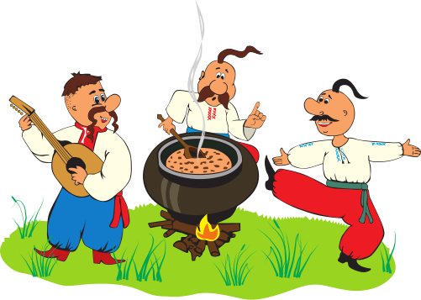
Відпочинок
козаків
Цікаво, що танець гопак нині асоціюється з козаками, але за історичними даними у ті часи це було бойове мистецтво.
Маленьких хлопчиків вчили танцю від самого дитинства. Жінкам було заборонено відтворювати гопак.
Козаки полюбляли культурний відпочинок. Улюбленими розвагами були пісні і танці, гра на різних музичних інструментах і показові бої, в яких перемагали найвитриваліші, найспритніші та найсильніші.

Slide 23
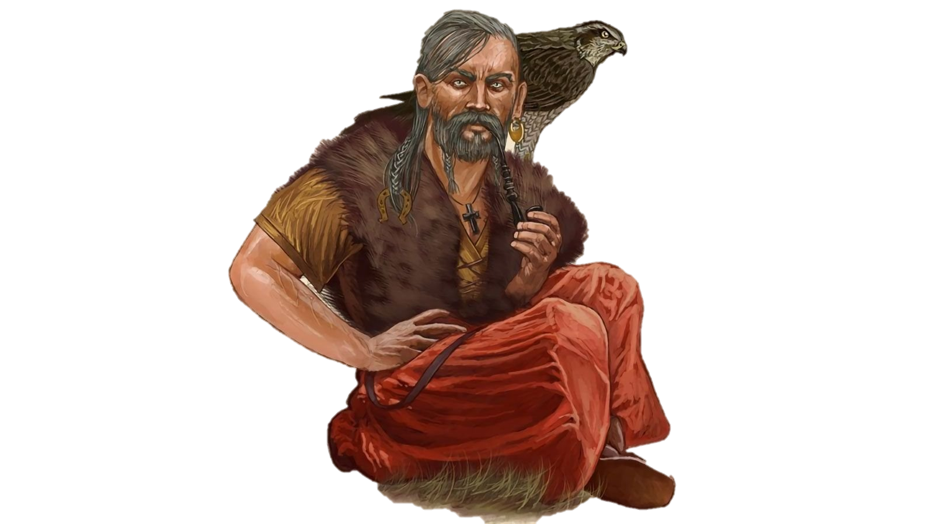
Містика
Існують легенди, що деякі козаки володіли надзвичайними вміннями. Про них говорили, що їх «шабля не рубає, куля не влучає, вороже око не бачить». Таких козаків називали характерниками. Одним із найбільш відомих козаків, про надзвичайні здібності якого говорять і досі, є Іван Сірко.

Slide 24
Що їли козаки?
Улюбленими стравами запорожців були бринза – солений овечий сир і пастрома – в’ялене м’ясо. Їли козаки з одного казана. Його вважали однією зі святинь Січі. Якщо козаки були чимось невдоволені, то бунт починався із того, що перевертали казан.

Slide 25


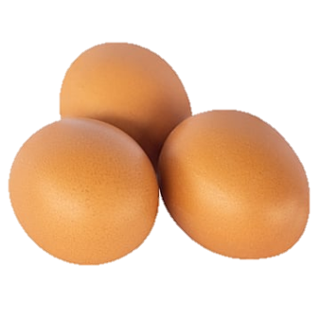
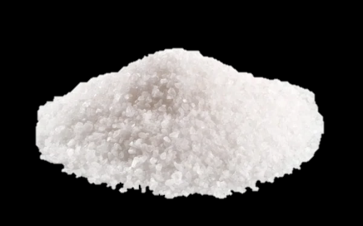
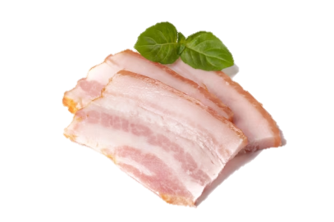
Козаки полюбляли їсти куліш, головним інгредієнтом якого було пшоно. Відгадайте, що ще входило в куліш?
Варимо куліш
Куліша ми наварили,
І смачненько поїли,
Аж за вухами тріщало,
Казана ми не ламали!
Вийшла баба із-за гір,на ній дванадцять шкір.
Від води народиться, а води боїться.
Не часник і не цибуля,
З борщиком завжди смакує!
Розколеш лід — візьмеш срібло,розколеш срібло візьмеш золото.
Сидить дівчина в коморі,
А коса її надворі.

Slide 26

Які козаки?
розумні
зумніро
виталатіно
талановиті
ніьсил
сильні
лисміві
сміливі
мужні
жніму
внивойочі
нівіль
войовничі
вільні

Slide 27
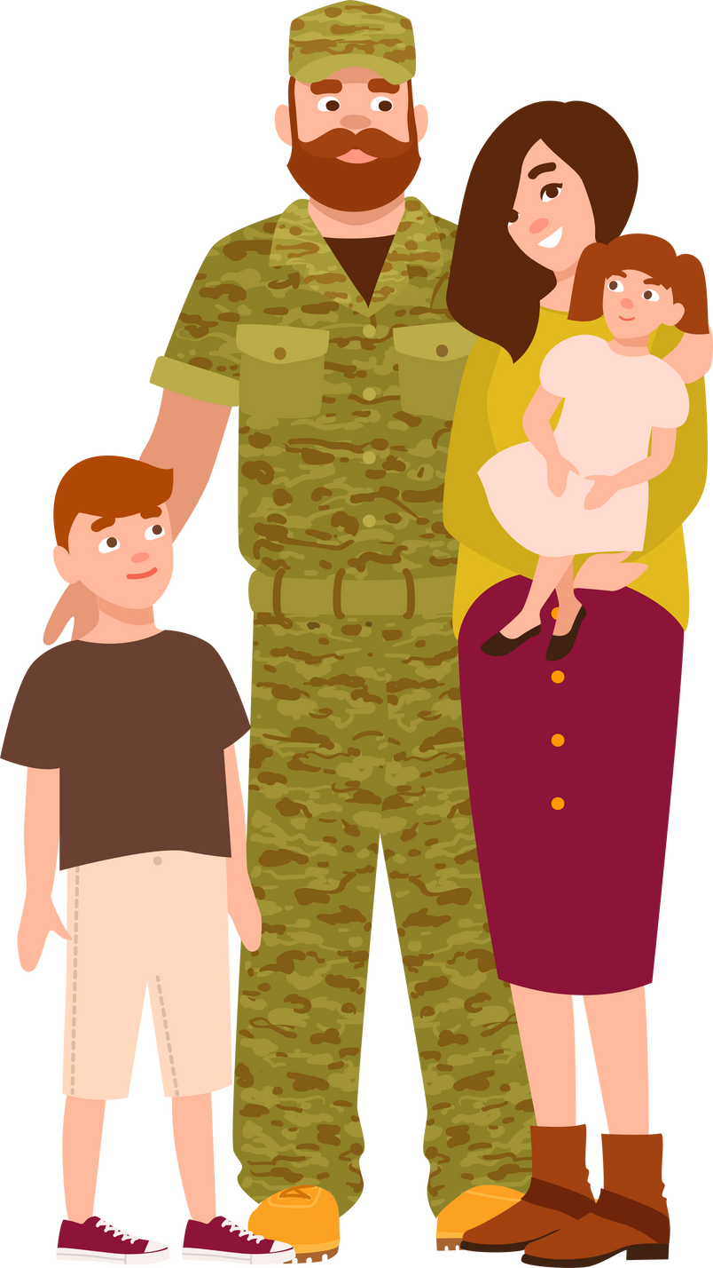
Сучасні оборонці
Час біжить, ідуть роки,
Й знову в нас на горизонті
Славні, мужні нащадки козаків,
ЗСУ – відважні оборонці.
Щодня, і в дощ, і в спеку
Стоять на варті нашої безпеки!

Slide 28
З плином часу українська армія модернізувалася, але зберегла в собі бойові традиції наших предків та імена героїв, від воїнів-русичів і козаків до січових стрільців і вояків УПА , а ще надзвичайну мужність, жагу до волі, перемоги.

Slide 29

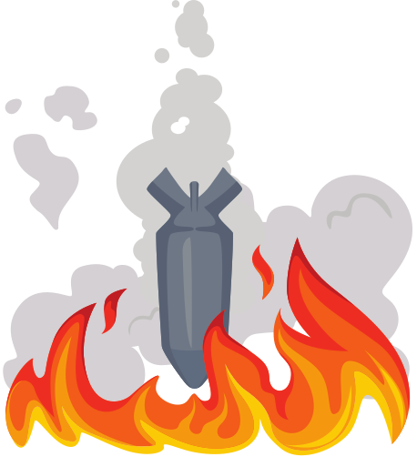
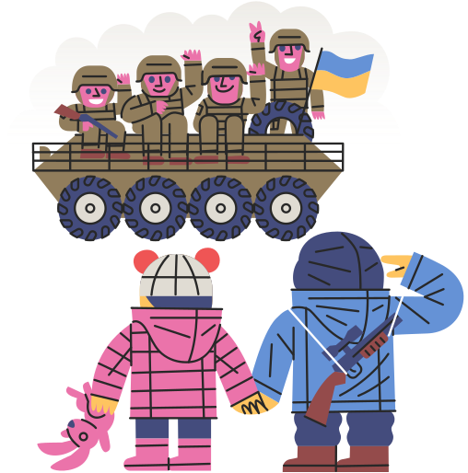
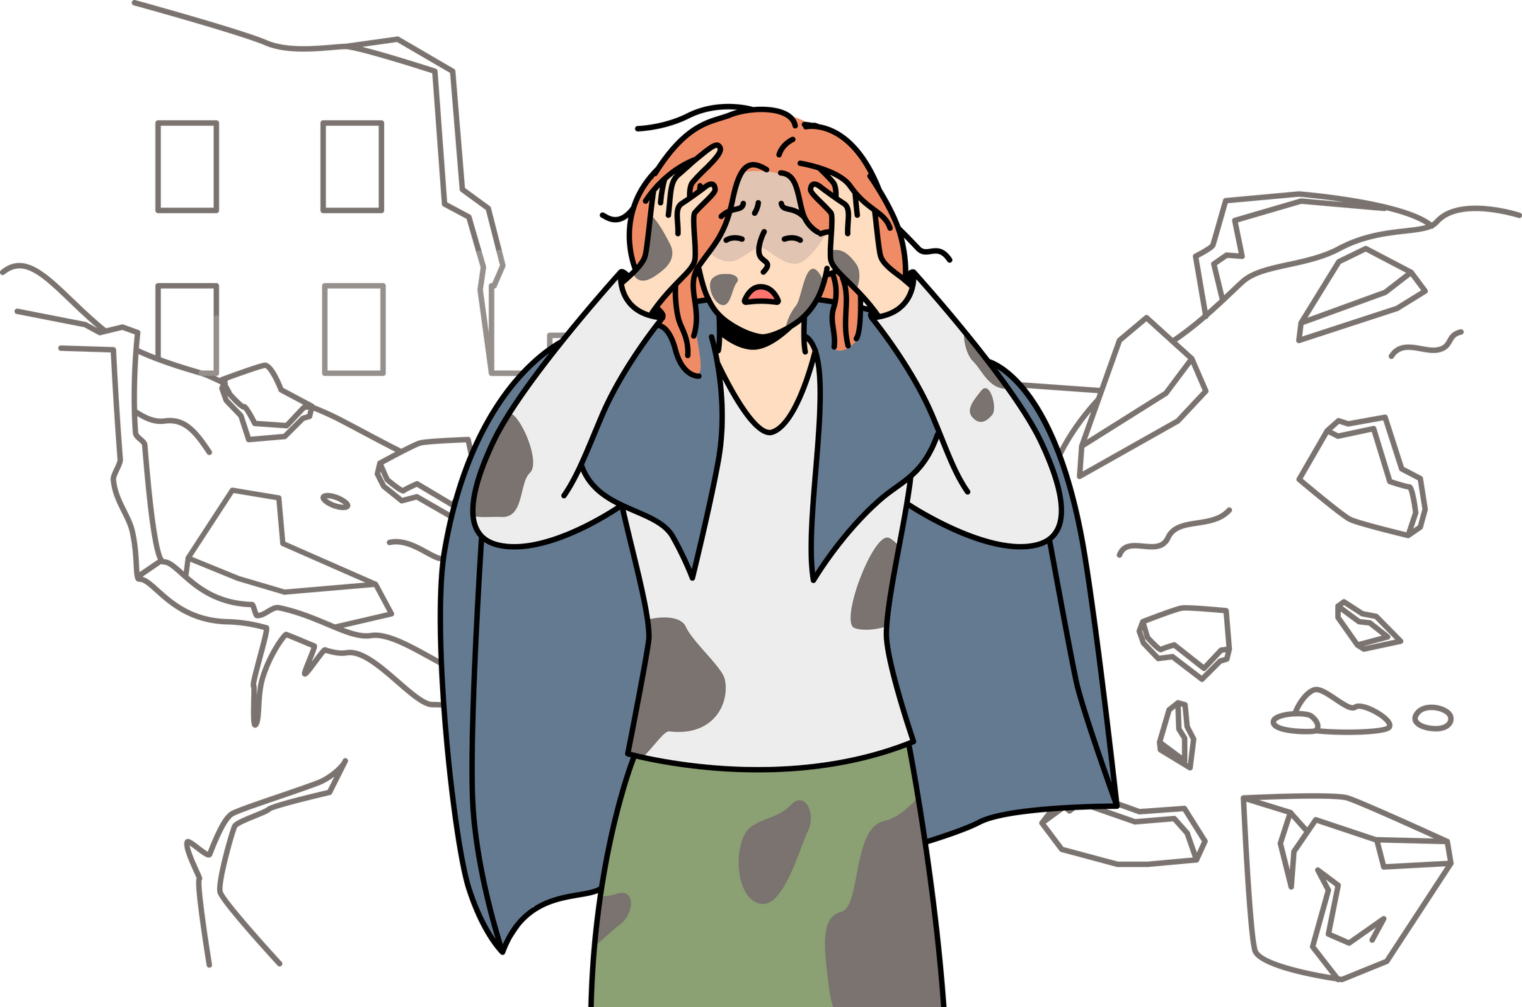
Тож, коли у 2014 році російські війська напали на Україну, відважні солдати ЗСУ не з примусу, а з власної волі, стали на захист Батьківщини. Свою відданість рідній землі вони показали й 24 лютого 2022 року, коли знову держава-агресорка увірвалася в наше життя.

Slide 30
Поряд із чоловіками на захист Батьківщини ставали жінки. В сучасній українській армії кожен десятий боєць – жінка. Вони пліч-о-пліч із чоловіками служать на передовій, освоїли спеціальності снайпера, кулеметника, розвідника, механіка, інструктора, медика. За останні 10 років кількість жінок в українському війську зросла у 15 разів.

Slide 31

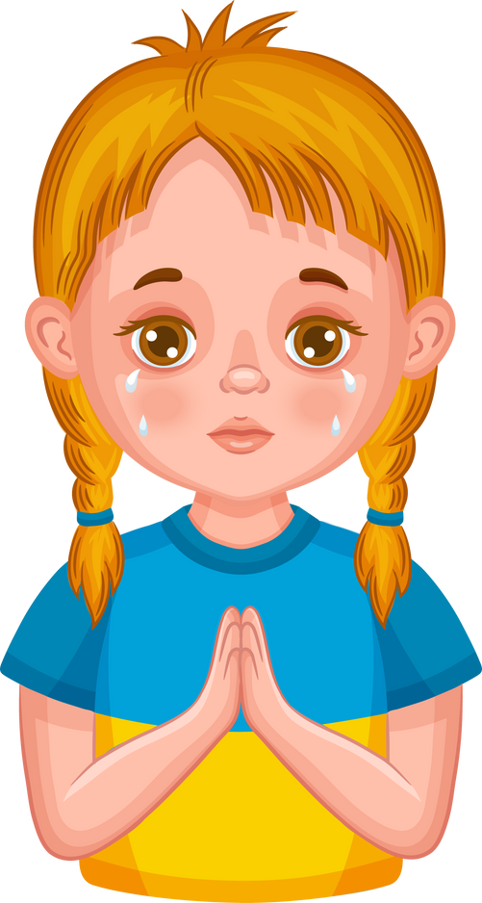

Вшануємо пам’ять захисників і захисниць України, які відчайдушно боролися за свободу нашої країни. Ми пам’ятаємо їхню незламність та відвагу. Їхні подвиги ніколи не будуть забуті. За нами правда та справедливість. Україна обов’язково переможе! Вічна слава Героям!

Slide 32
Озброєння ЗСУ
Звільнити українську територію від окупанта без збройної відсічі неможливо. У цьому нашим солдатам допомагає сучасне озброєння.

Slide 33
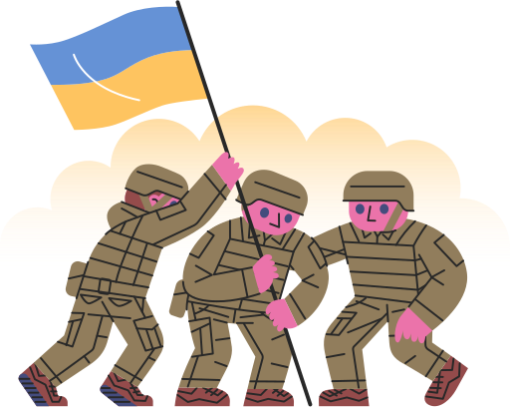

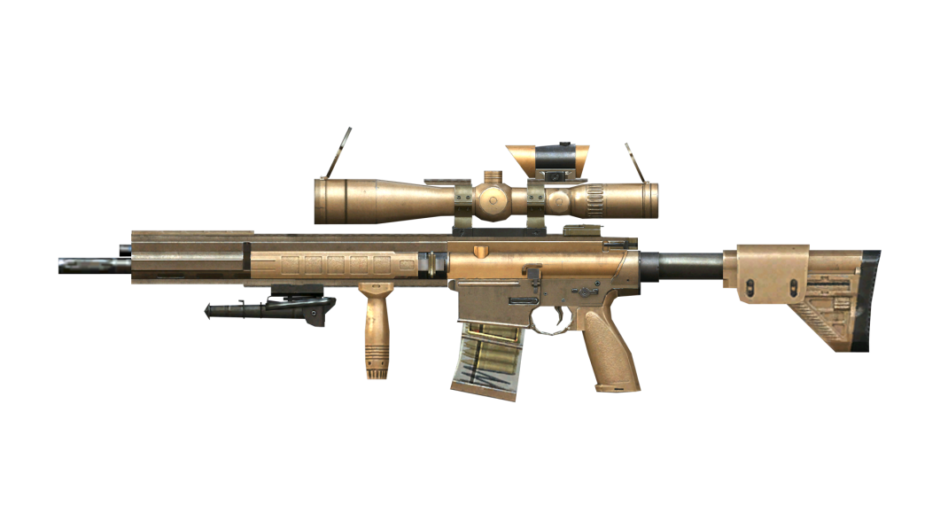
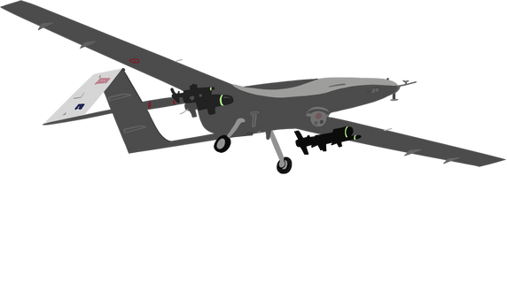
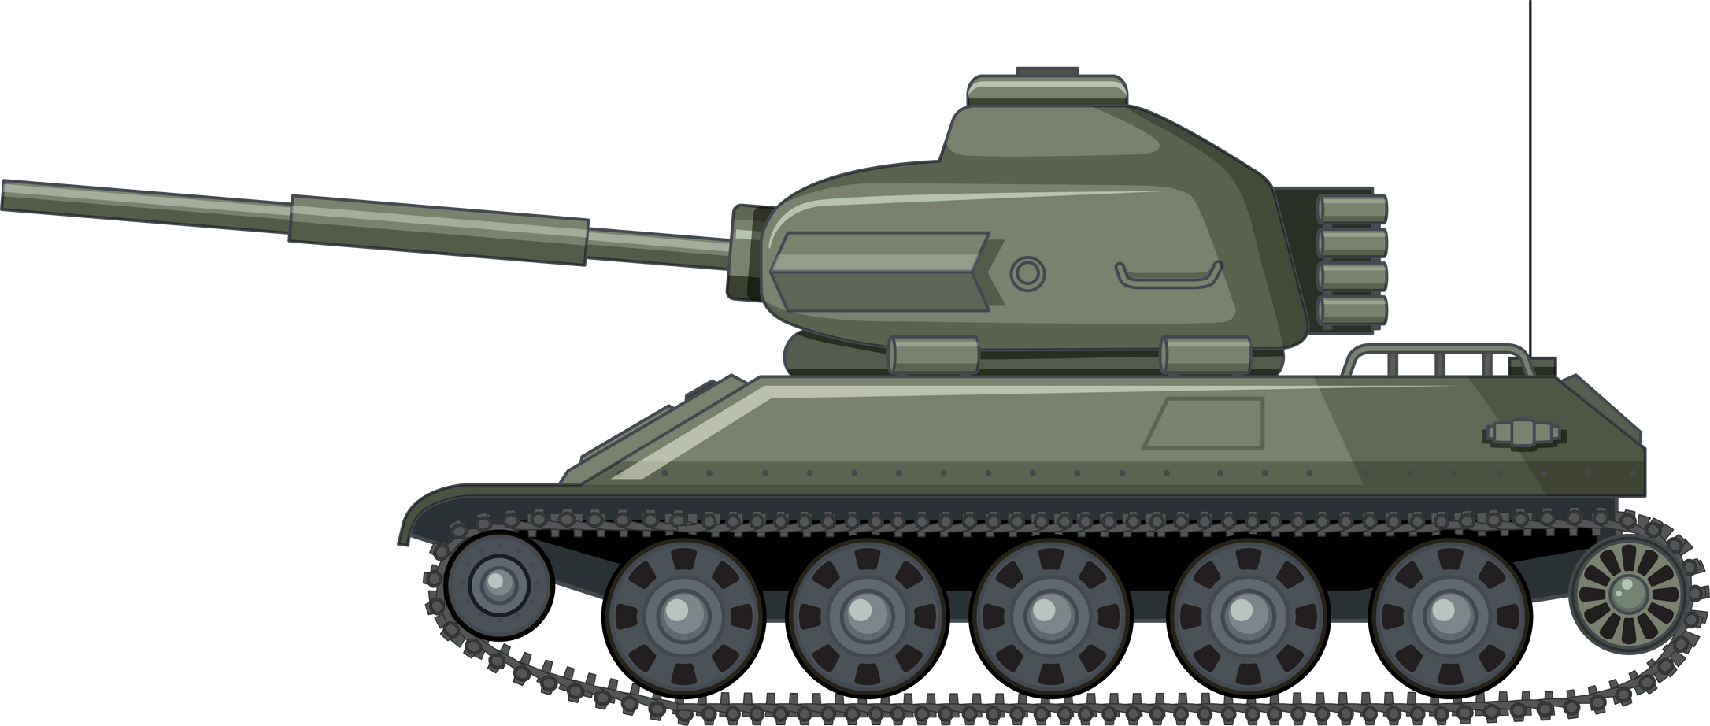
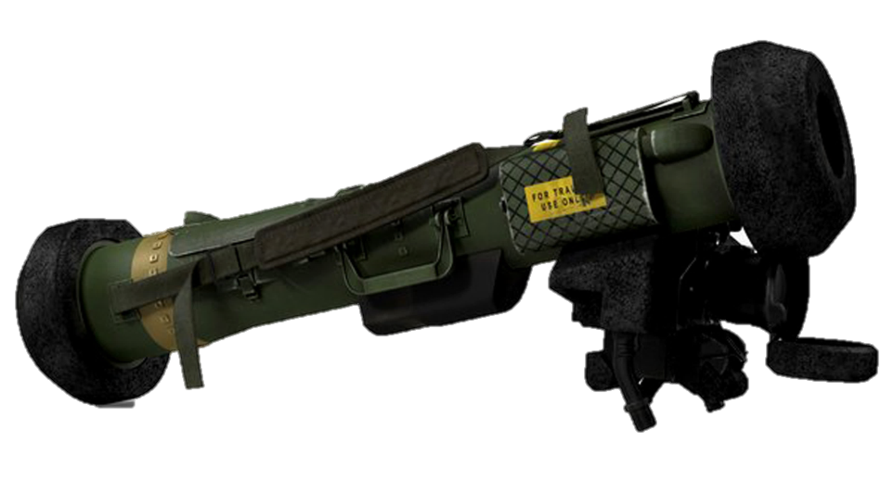

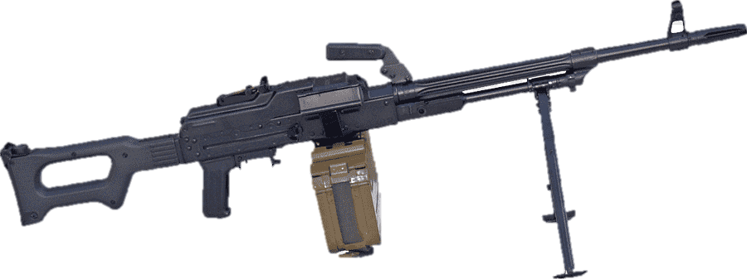
Що допомагає звільнити Україну?
танк
тепловізор
байрактар
гвинтівка
джавелін
гелікоптер
літак
кулемет

Slide 34
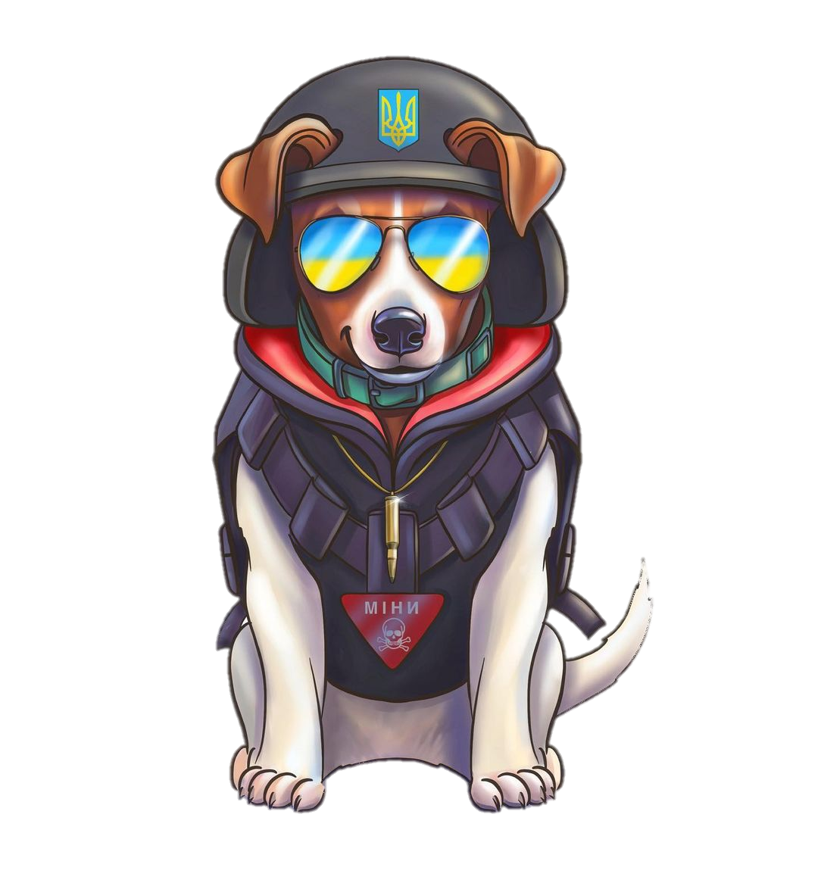

Пухнастий
батальйон
Собаки, давні помічники людини, не лишаються осторонь війни. Вони теж допомагають у боротьбі з російським агресором: беруть участь у розмінуванні, патрулюють вулиці, виявляють ДРГ, боронять блокпости, евакуюють людей з гарячих точок. Пес Патрон, такса на прізвисько Кріс, собака-водолаз Найда, пес Байрактар, офіцер Лорд , пес-розвідник Бой та ще багато інших кожного дня наближають нашу перемогу!

Slide 35

Щоб стати мужнім, відважним захисником України мало мати бажання, потрібні ще й знання! Наші солдати дуже ретельно освоюють військову справу перед тим як йти воювати! Так було й за часів козаччини. Щоб стати справжнім козаком, слід було пройти дуже нелегку школу навчання, скласти суворі іспити, тож не всі ставали козаками! Перевіримо, чи тече у ваших жилах козацька кров? Для вас є невеличке випробування!

Slide 36


Козак – це вільна людина.
Випробування 1.
Гра «Так - ні »
ТАК
НІ

Slide 37
Житло козаків називалося куренем.
Випробування 1.
Гра «Так - ні »
ТАК
НІ

Slide 38
Писар очолював козацьке військо.
Випробування 1.
Гра «Так - ні »
ТАК
НІ

Slide 39
Зброя козаків – це шабля.
Випробування 1.
Гра «Так - ні »
ТАК
НІ

Slide 40
Козацькі штани називаються оселедцем.
Випробування 1.
Гра «Так - ні »
ТАК
НІ

Slide 41
Вірний друг козака – кінь.
Випробування 1.
Гра «Так - ні »
ТАК
НІ

Slide 42
«Чайками» називали бойові човни козаків.
Випробування 1.
Гра «Так - ні »
ТАК
НІ

Slide 43

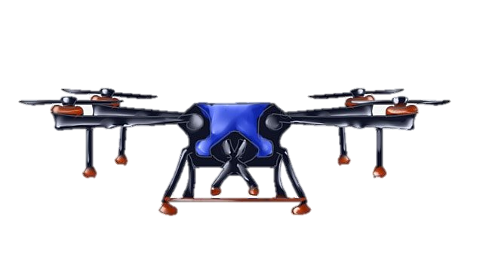
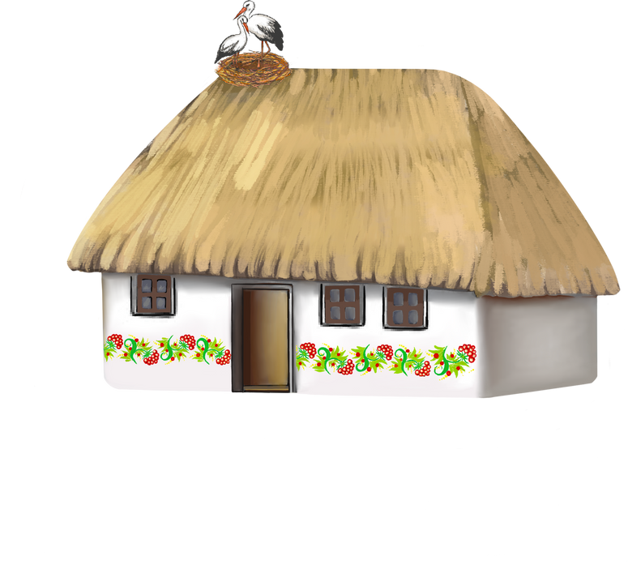
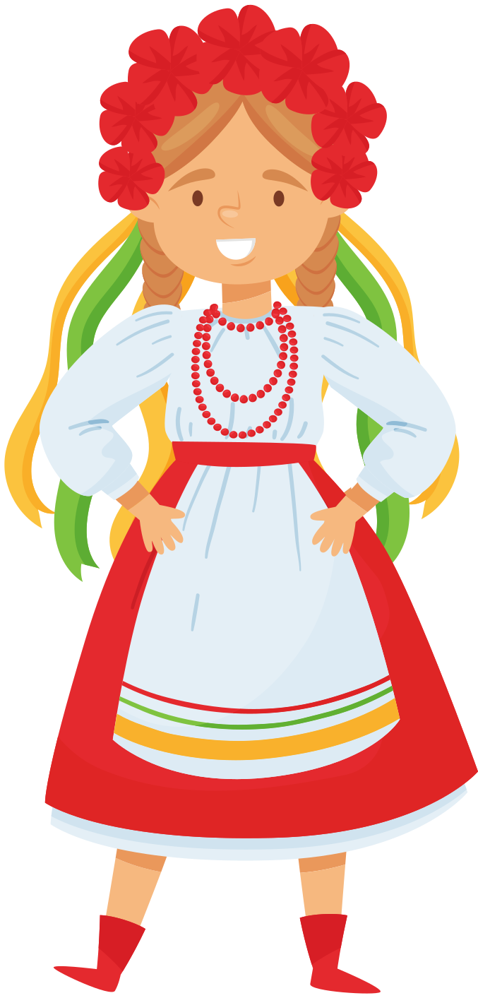
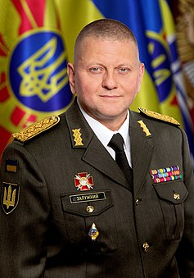
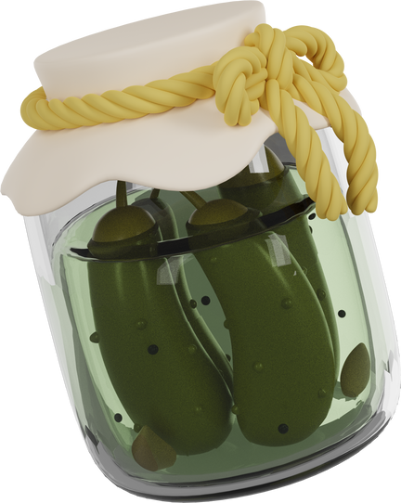
Випробування 2.
Вікторина
«Майбутні захисники »
Головнокомандувачем Збройних Сил України сьогодні є…
Андрій Хливнюк
Валерій Залужний

Slide 44

Елемент захисного одягу ЗСУ
вишиванка
бронежилет

Slide 45

Цей прилад застосовують для спостереження за віддаленими предметами.
танк
бінокль

Slide 46
Той, хто розміновує територію називається….
сапер
волонтер

Slide 47
Яку неофіційну назву має камуфляж ЗСУ?
патрон
піксель

Slide 48
Набір продуктів, призначений для харчування військовослужбовців
сухпайок
бранч

Slide 49
Спеціальний боєць піхоти, що вражає важливі цілі з першого пострілу називається
танкіст
снайпер

Slide 50
ЇЇ використовують, щоб приховати озброєння, військову техніку тощо.
Маскувальна сітка
Мітка

Slide 51
Коли відзначають День Збройних Сил України?
12 лютого
6 грудня

Slide 52


Випробування 3.
«Народ скаже , як зав ’яже »
Не той козак, що боїться…

Slide 53

Випробування 3.
«Народ скаже , як зав ’яже »
Де козак, там і …

Slide 54
Випробування 3.
«Народ скаже , як зав ’яже »
Береженого Бог береже, а козака -

Slide 55

Випробування 3.
«Народ скаже , як зав ’яже »
Без ….. нема козака.

Slide 56


Випробування 3.
«Народ скаже , як зав ’яже »
Степ та ….. козацька доля.

Slide 57

Нащадки козаків
сильні
розумні
зібрані
відважні
надійні
непереможні
безстрашні
відчайдушні
сучасні

